Slide 1
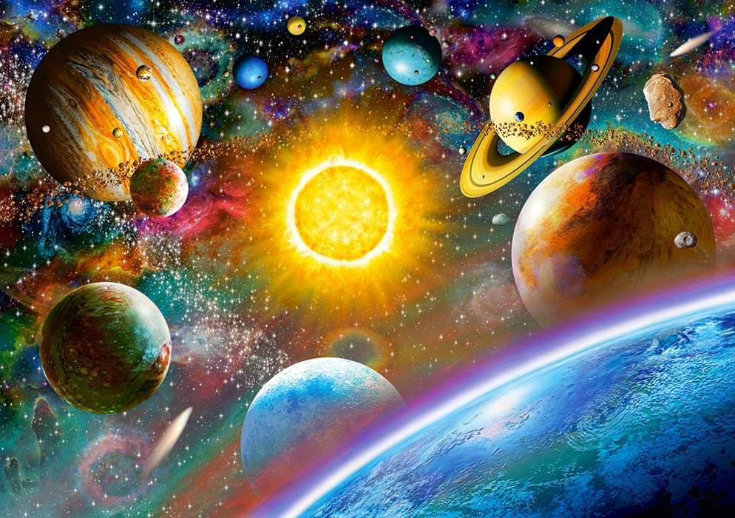
Муниципальное автономное дошкольное образовательное учреждение
«Детский сад комбинированного вида Скворушка № 373
«города Новосибирска
ПУТЕШЕСТВИЕ В КОСМОС
Выполнила:
Воспитатель высшей категории Трудолюбова О.В.

Slide 2
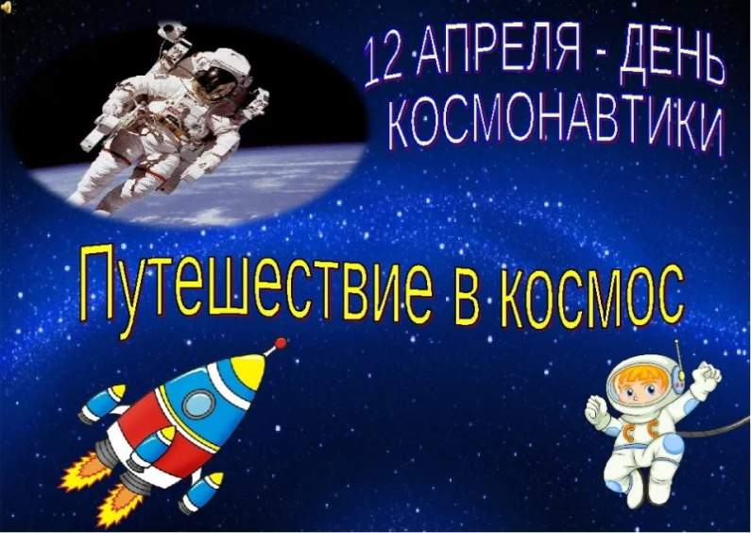

Slide 3
Цель: расширение знаний о космосе
Задачи: расширить представления детей о многообразии космоса. Рассказать детям об интересных фактах и событиях космоса;
дать детям представления о том, что Вселенная – это множество звезд. Солнце – это самая близкая к Земле звезда. Уточнить представления о планетах, созвездиях;
дать детям знания об освоении человеком космического пространства, о значении космических исследований для жизни людей на Земле. Познакомить с первым летчиком-космонавтом Ю.А. Гагариным;
создать педагогические условия, стимулирующие познавательно-исследовательскую активность детей;
развивать творческое воображение, фантазию, умение импровизировать; воспитывать взаимопомощь, доброжелательное отношение друг к другу, гордость за российских космонавтов

Slide 4
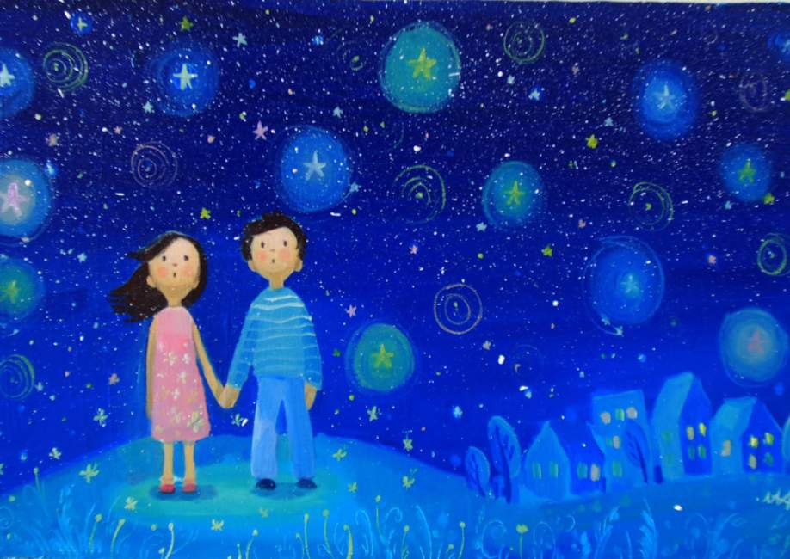
Посмотрите на этих детей – они с интересом смотрят в ночное небо! Там столько красивых звезд! Люди с самых давних времен любили смотреть на звезды, и им было очень интересно – какие же они на самом деле!

Slide 5
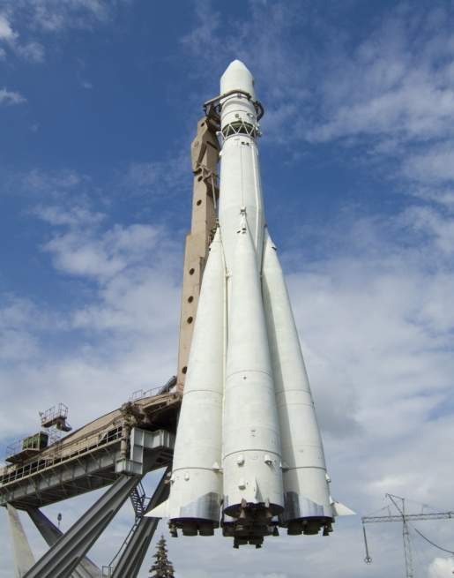
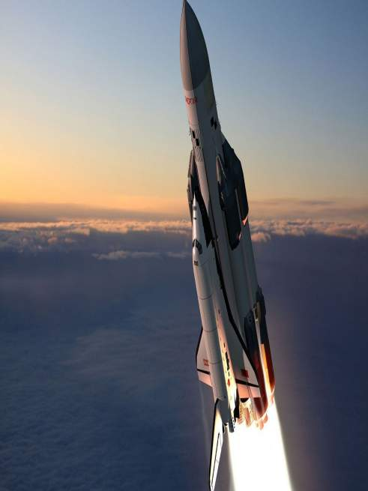
И вот однажды они решили полететь в Космос! К звездам! Для полета в космос люди построили космическую ракету. В ракету посадили космонавта – именно он должен был управлять ракетой и лететь к звездам.

Slide 6
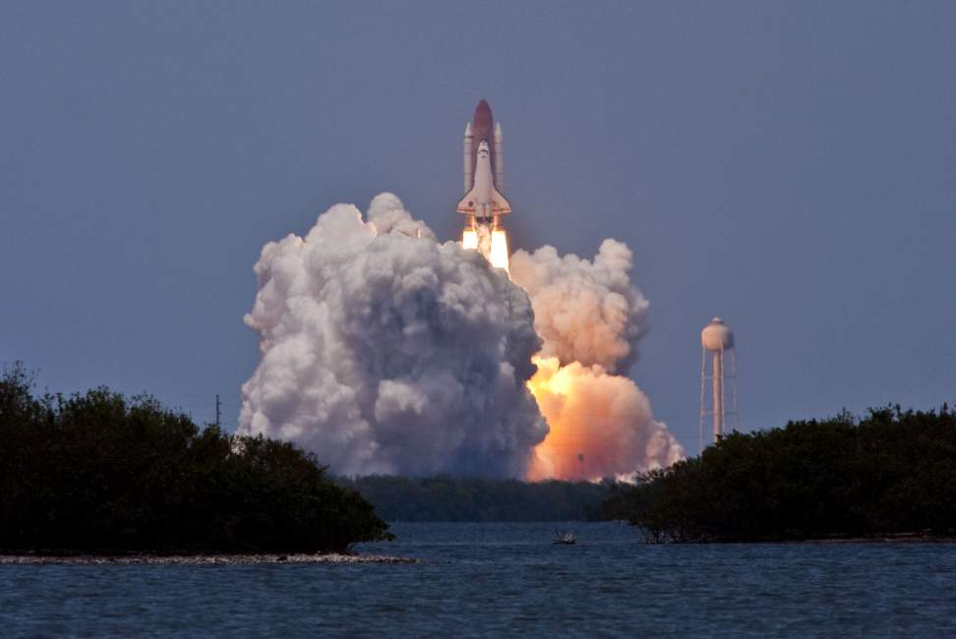
Когда космонавт сел в ракету, пошел обратный отсчет: «Пять, четыре, три, два, один, ПУСК!». Ракета оторвалась от земли, из ее хвоста вырвался огонь – так сильно работал ее двигатель. И ракета полетела высоко в небо.

Slide 7
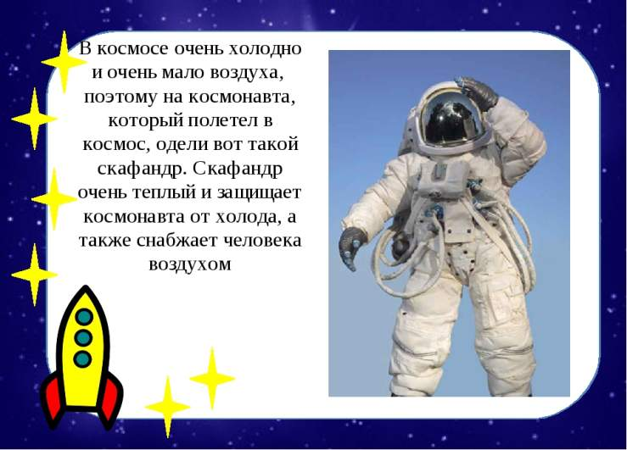

Slide 8
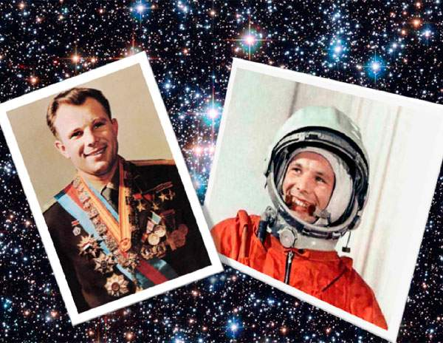
Этим космонавтом стал 12 апреля 1961 года Юрий Гагарин, совершившим первый в мировой истории полет в космическое пространство.

Slide 9
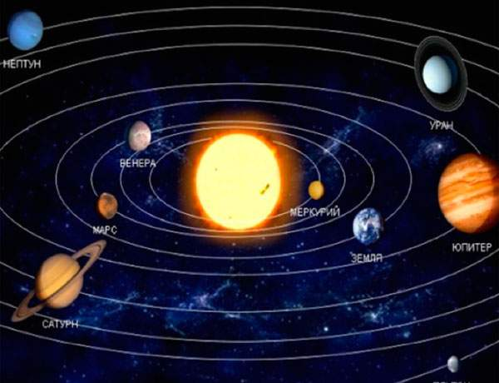
В космосе он увидел много разных планет, они крутились вокруг одной самой яркой планеты, которую называют Солнце.

Slide 10
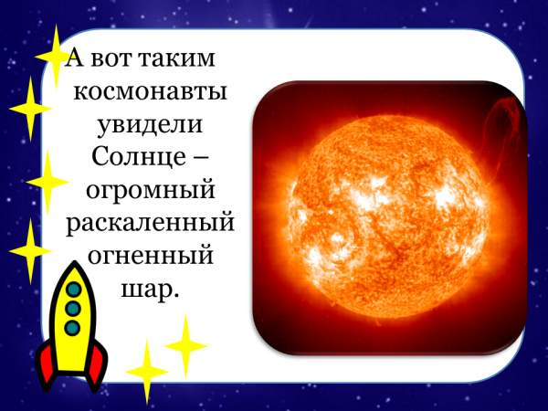

Slide 11
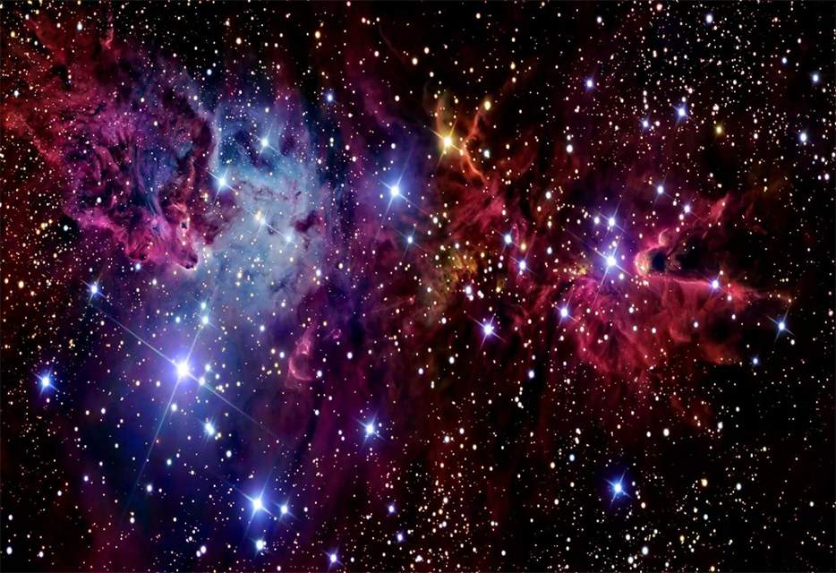
Также космонавт увидел звезды. Они так далеко находятся от нашей земли, что кажутся нам лишь маленькими точками.

Slide 12
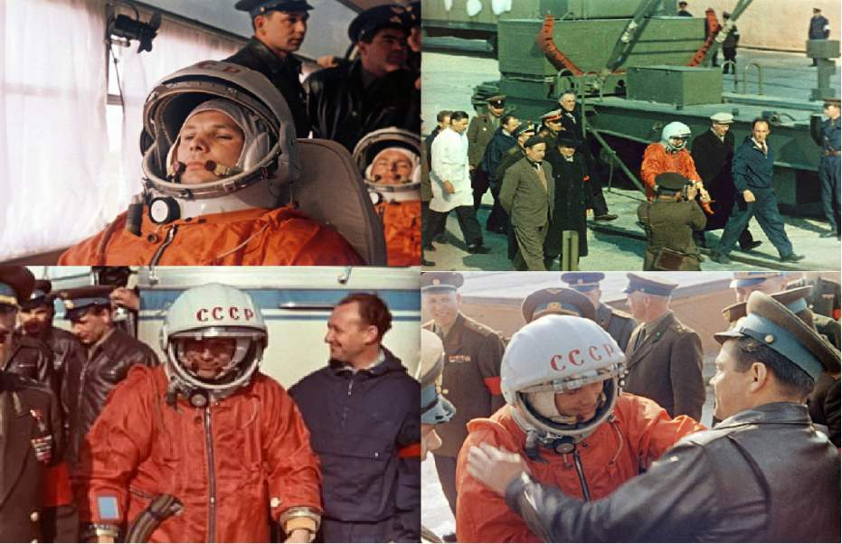
Первый полет космонавта продолжался 1 час 48 минут. Совершив один виток вокруг Земли, спускаемый корабль совершил посадку вблизи Саратова. Когда оставалось несколько километров до Земли – Гагарин катапультировался, совершив мягкую посадку на парашюте недалеко от спускаемого аппарата.

Slide 13
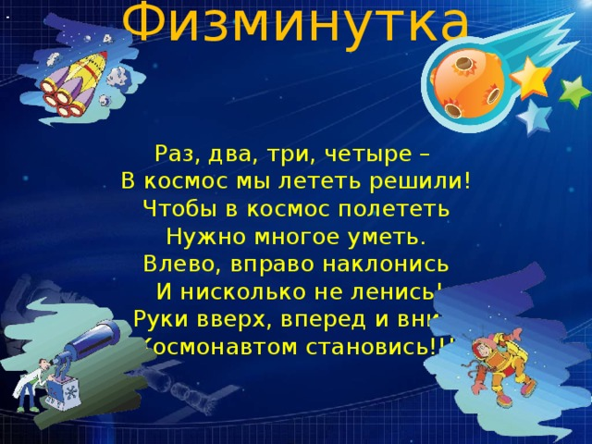

Slide 14
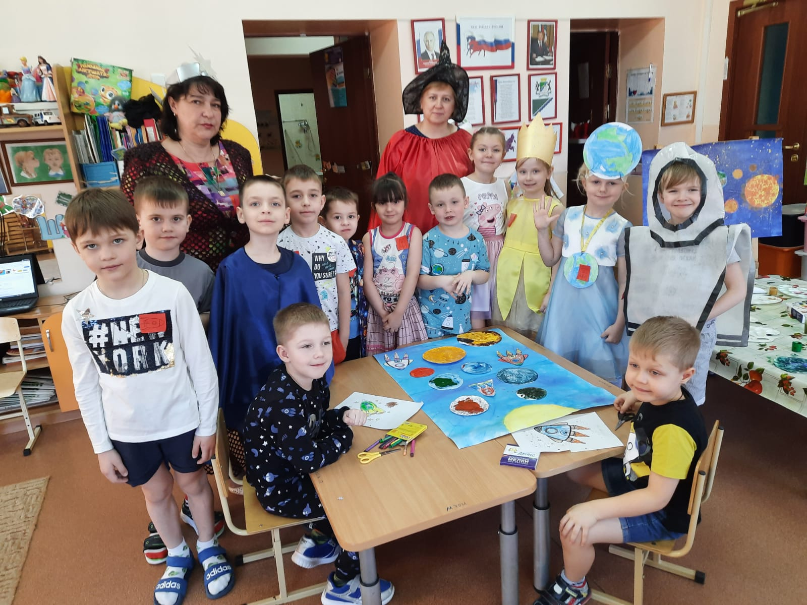

Slide 15
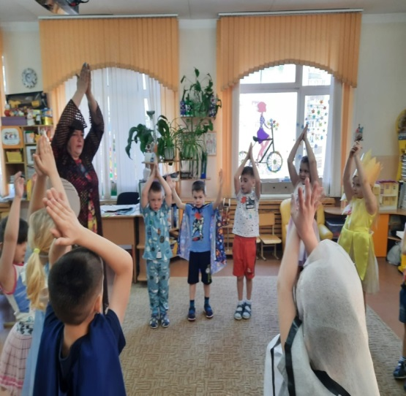
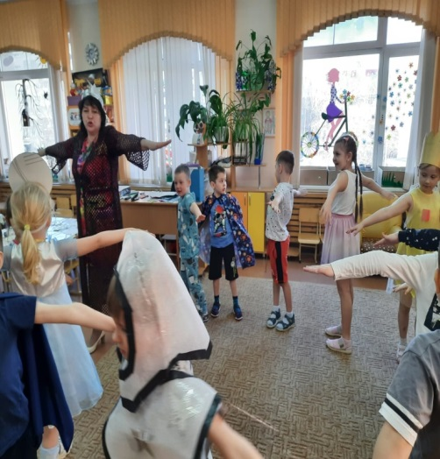
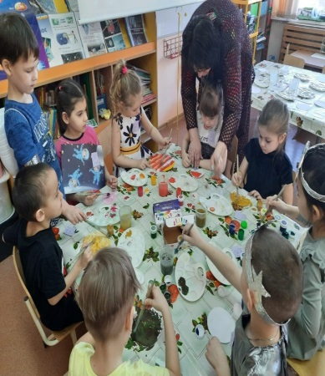
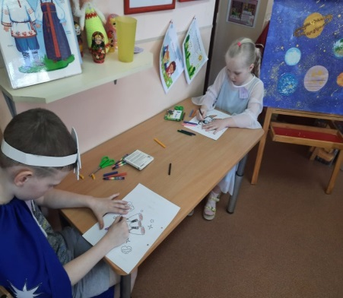
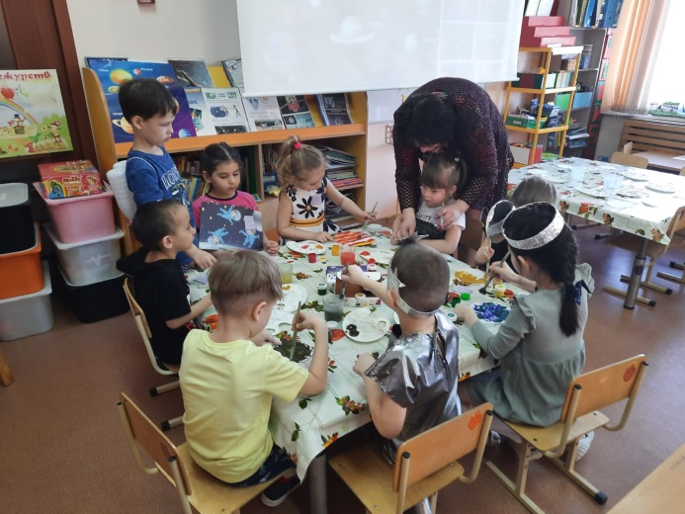
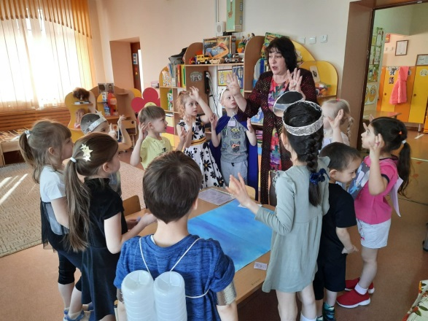

Slide 16
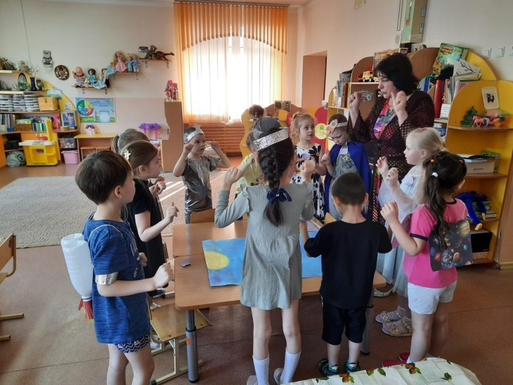
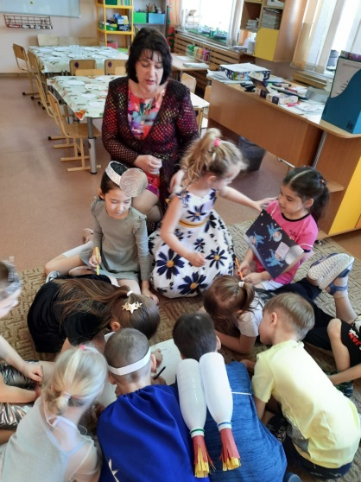
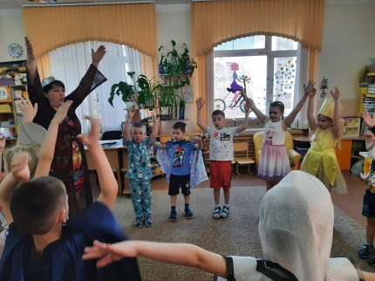
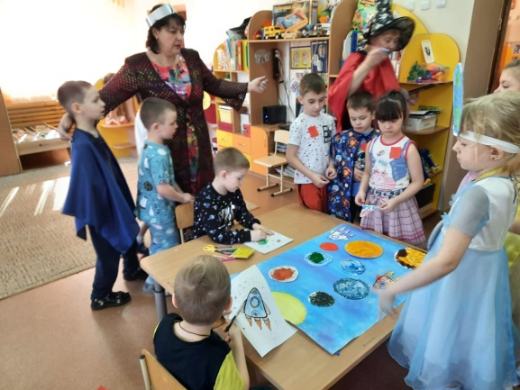
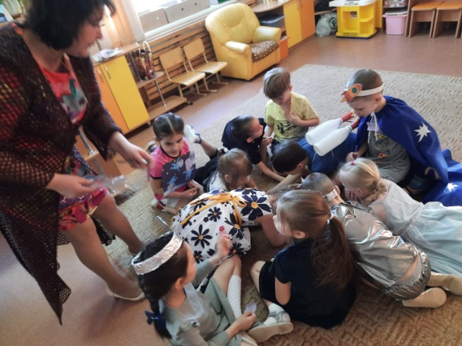

Slide 17
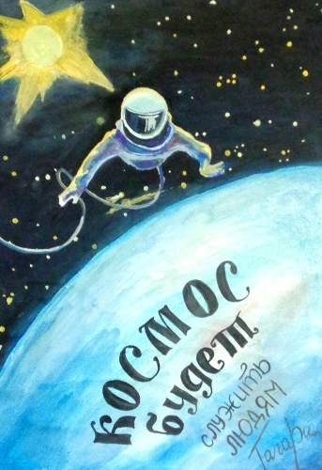
Спасибо за просмотр!

